Slide 1
Coinfección VIH-TB
Daniel Montoya Roldán
Médico Internista
Residente Enfermedades infecciosas

Slide 2
Coinfección VIH-TB
De los 10 millones de casos anuales de VIH:
9% desarrollan tuberculosis.
En países de alta prevalencia el problema es mucho mayor.
TB es la principal causa de muerte (40%), admisión hospitalaria(18%) y muerte hospitalaria en pacientes VIH.
El 20% de las 1.6 millones de muertes anuales por TB tienen coinfección por VIH.
Progreso más rapido y desarrollo de formas diseminadas.
Siempre debe estudiarse la otra cuando aparezca una.
Lancet HIV 2019; 6: e463–74

Slide 3
Coinfección VIH-TB
Venía tomando TAR antes de diagnóstico TB
Debe continuar TAR.
Modificar TAR en caso de ser necesario.
Iniciar tratamiento TB.
Diagnóstico TB en paciente sin TAR
Tratamiento de TB es la prioridad.
Riesgo de reconstitución inmunológica.
Inicio posterior de TAR.

Slide 4
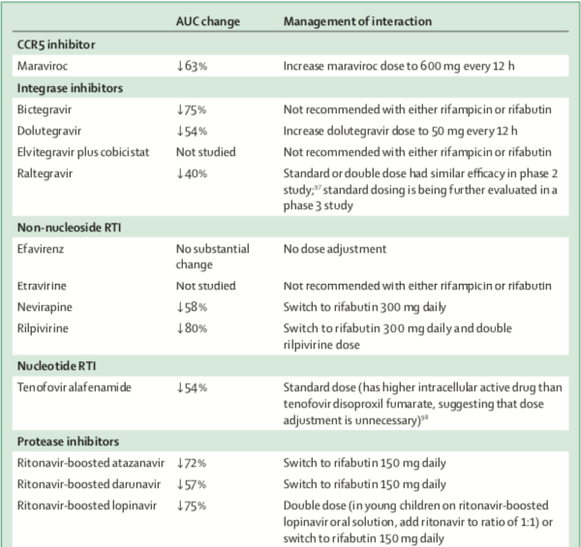
¿Cúal es la TAR ideal en pacientes con TB?
Opciones seguras:
Efavirenz e inhibidores de integrasa.
Tener en cuenta:
Rifampicina induce metabolismo de inhibidores de integrasa. (usar dosis más altas)
Evitar combinar:
Inhibidores de proteasa con rifampicina.
Resolución 0027 de 2020. Lineamientos técnicos plan nacional de tuberculosis
Lancet HIV 2019; 6: e463–74

Slide 7
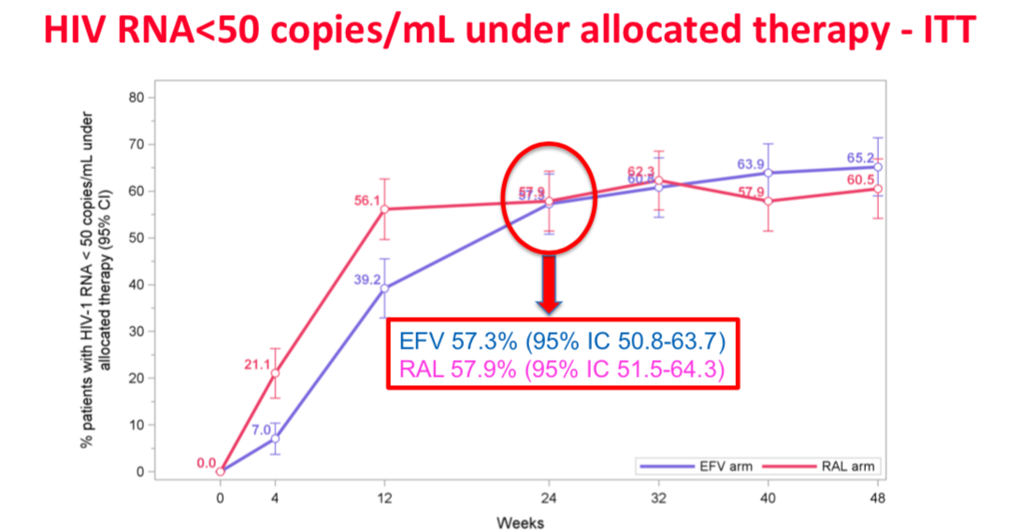

Slide 8
Clin Infect Dis. 2019 Mar 28. pii: ciz256

Slide 9
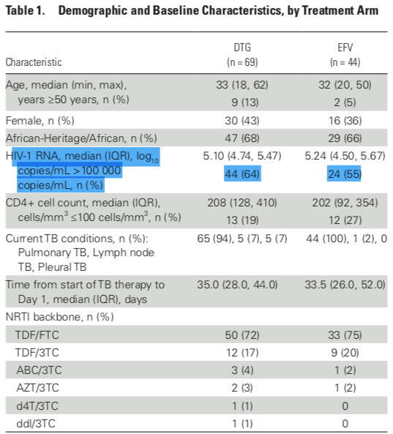
Población
37 instituciones en 7 países (Argentina, Brasil, México, Perú, Rusia, Sudáfrica y Tailandia).
Adultos naive >50 cd4 y CV >1000 copias.
50 mg 2 veces al día DTG o efavirenz 600 mg/d.
Backbone lo dejaban a discreción del tratante.
Evaluar carga viral >50 copias a semana 48 y 24.
Clin Infect Dis. 2019 Mar 28. pii: ciz256

Slide 10
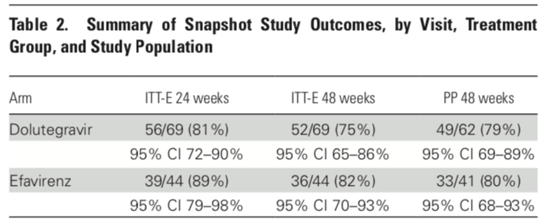
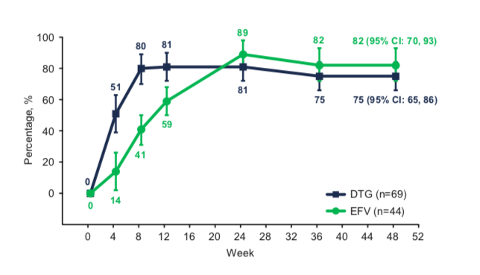
Resultados
DTG controló rapido carga viral.
La muestra no tiene suficiente poder para demostrar no inferioridad.
Tasa descontinuación mayor en dtg y carga viral más alta al inicio.
Podría ser una opción.
Clin Infect Dis. 2019 Mar 28. pii: ciz256

Slide 11
Alternativas de tratamiento
Resolución 0027 de 2020. Lineamientos técnicos plan nacional de tuberculosis

Slide 12
¿Cúanto dura el tratamiento de TB en VIH?
Duración normal 2 meses HRZE + 4 HR
Extensión de tratamiento a 2 meses HRZE + 7 HR
Resolución 0027 de 2020. Lineamientos técnicos plan nacional de tuberculosis

Slide 13
Coinfección < 350 CD4, sin coinfección < 200 CD4

Slide 14
VIH- TB sin TAR previo
Inicio de tratamiento anti TB es la prioridad
Si CD4+ es menor a 50, iniciar TAR en las 2 primeras semanas luego de inicio de anti TB.
Si CD4+ es mayor a 50, iniciar TAR en las siguientes 2 a 8 semanas luego de inicio de anti TB.
En caso de TB meníngea, el inicio de TAR siempre deberá retrasarse hasta las 8 semanas.
Resolución 0027 de 2020. Lineamientos técnicos plan nacional de tuberculosis

Slide 15
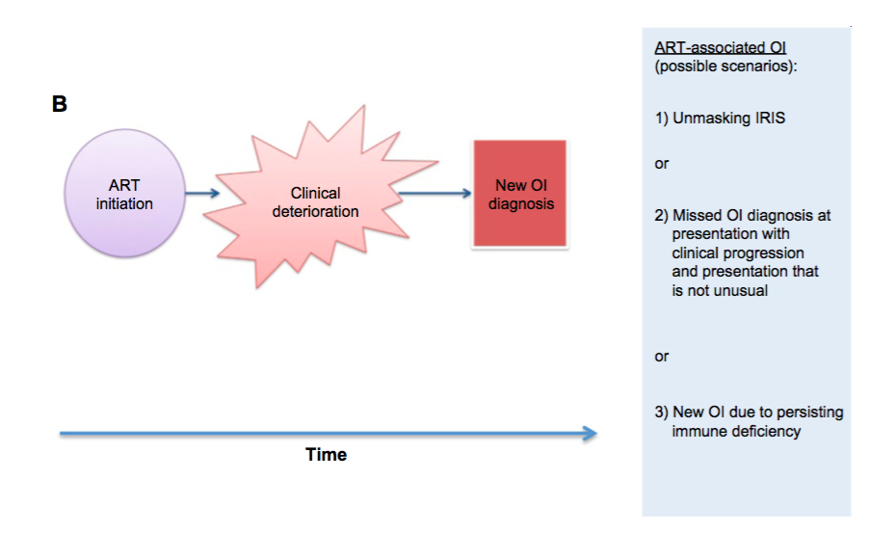
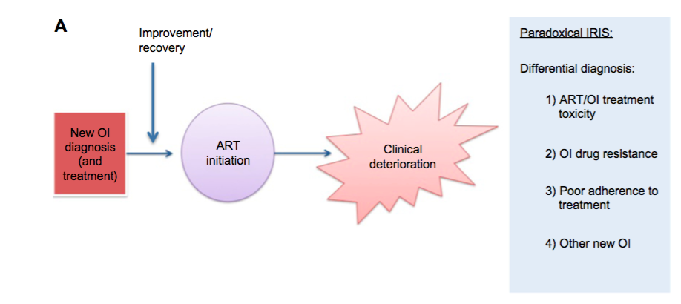
HIV/AIDS – Research and Palliative Care 2015:7 49–64

Slide 16
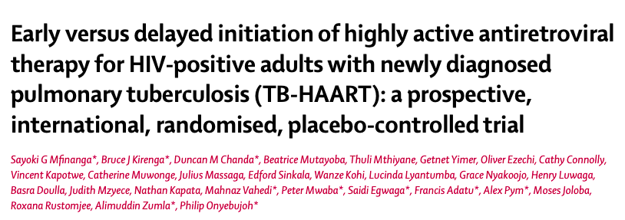
Pacientes >200 CD4
1675 pacientes , 834 TAR temprana (después de 2 semanas) y 841 TAR tardía (luego de 6 meses).
Pacientes con más de 220 CD4.
Muerte, falla del tratamiento anti TB o recurrencia.
No diferencias entre inicio temprano o inicio tardío.
Mortalidad (RR 1·4, 95% CI 0·8–2·3; p=0·23).
No diferencia en eventos adversos ni en riesgo de IRIS.
Lancet Infect Dis 2014; 14: 563–71

Slide 17
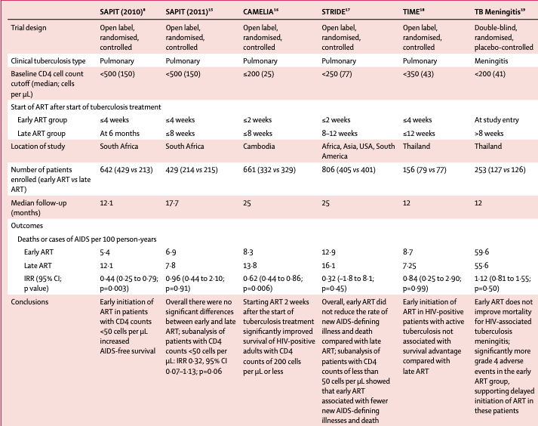
Estudios principales TB y VIH, inicio de TAR
Lancet Infect Dis 2014; 14: 563–71

Slide 18
Hepatitis B

Slide 19
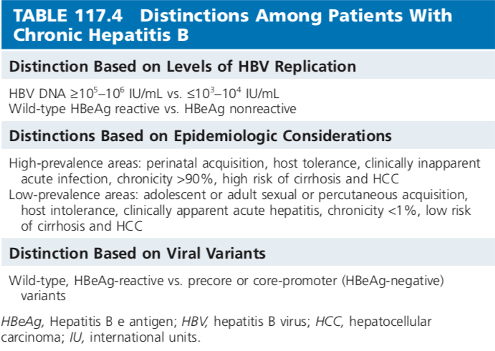
Nueva clasificación
1 Infeccción crónica con HBeAg-positivo.
2 Hepatitis crónica con HBeAg-positivo.
3 Infección crónica con HBeAg-negativo.
4 Hepatitis crónica con HBeAg-negativo.
5 Fase de HBsAg-negativo.
Madres con HBeAg y carga viral ≥10 6 IU/ mL riesgo transmisión 90% vs 10% cargas bajas.

Slide 20
Journal of Hepatology 2017 vol. 67 j 370–398

Slide 21
Caracteristicas
Infección crónica sin necroinflamación 1-2% seroconversión anual.
Riesgo de reactivación con inmunosupresión.
Incorporación de DNA viral a célula hospedero.
Riesgo de cronificación mucho mayor en neonatos.
Adultos muy bajo riesgo de cronificación.
Inmunotolerancia.

Slide 22
Complicaciones hepatitis crónica
Cirrosis
Descompensación
cirrosis
Hepatocarcinoma
Carga viral.
Fibrosis y ALT elevado.
Genotipo y HBeAg.
Coinfecciones y OH.
23% a 5 años.
Edad, viremia.
Sobrevida 5 años 14-35%.
Seropositividad HBsAg 7 a 90 veces más.
Carga viral.
Mutaciones BCP.
15-40% van a presentar al menos una

Slide 23
Manifestaciones extrahepáticas
Artritis dermatitis
Poliarteritis nodosa
Glomerulopatía
Crioglobulinemia
Mononeuritis múltiple
Polimialgia reumática

Slide 24
¿Cómo interpretar la serología?

Slide 25
Objetivos terapia
Mejorar calidad de vida y sobrevida
Evitar cirrosis
Evitar hepatocarcinoma
Prevenir transmisión vertical
Evitar reactivación
Control de manifestaciones extrahepáticas
En aguda evitar falla hepática

Slide 26
Objetivos
Supresión a largo plazo DNA viral.
Pérdida de HBeAg con o sin seroconversión (control parcial).
Normalización de la ALT.
Negativización del HBsAg con o sin seroconversión (desenlace óptimo).
Es más seguro para suspensión de la terapia que el HBeAg.
Control disminuye riesgo HCC.

Slide 27
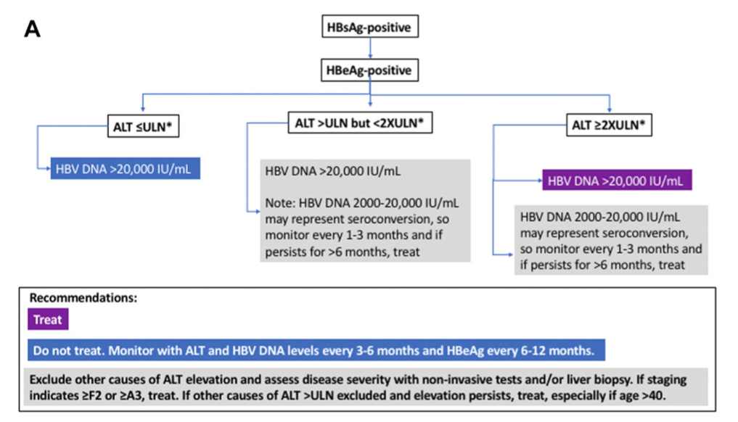
Indicaciones tratamiento (americanos)
Hepatology. 2018 April ; 67(4): 1560–1599

Slide 28
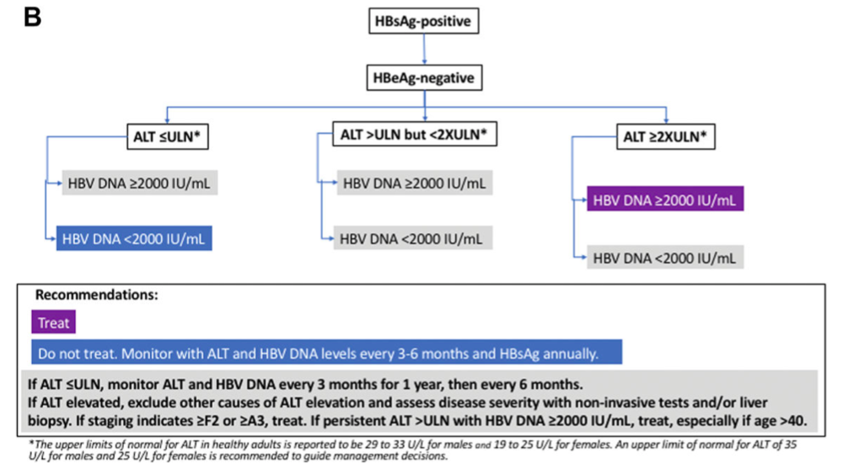
Indicaciones tratamiento (americanos)
Hepatology. 2018 April ; 67(4): 1560–1599

Slide 29
Indicaciones de tratamiento (europeos)
Todos los pacientes con hepatitis crónica HBeAg positivo o negativo
HBV DNA >2,000 IU/ml, ALT > LSN y actividad necroinflamatoria o fibrosis.
Todos los cirróticos compensados o descompensados
Independiente de carga viral e independiente de ALT.
HBV DNA >20,000 IU/ml y ALT >2 veces LSN
Independiente de grado de fibrosis.
Infección crónica HBeAg positivo en mayores de 30 años
ALT persistentemente normal y HBV DNA elevado, independiente de lesión histológica.
Infección crónica HBeAg positivo o negativo
Historia familiar de HCC o manifestaciones extrahepáticas.
Journal of Hepatology 2017 vol. 67 j 370–398

Slide 30
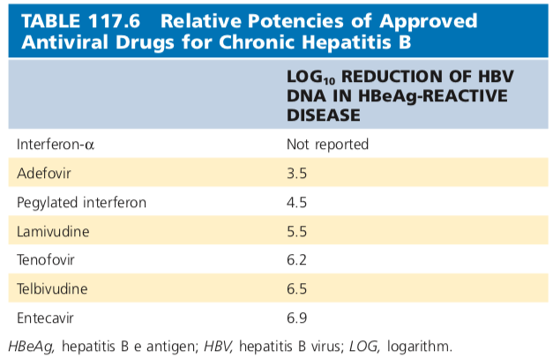
Estrategias de tratamiento
Análogos de nucleótidos
Baja barrera genética: Lamivudina, Adefovir y Telbivudina.
Alta barrera genética: Entecavir y Tenofovir alafenamida o disoproxil fumarato.
Interferón pegilado
Inducción de control inmunológico.
Alta variabilidad de respuesta y perfil de seguridad no favorable.
Individualizar tratamiento

Slide 31
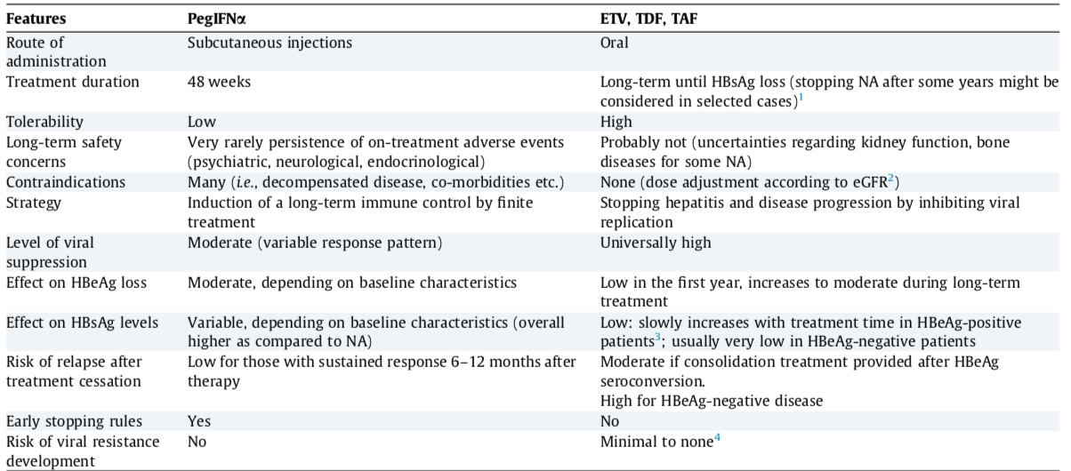
Estrategias de manejo
Journal of Hepatology 2017 vol. 67 j 370–398

Slide 32
Poblaciones especiales
Embarazo
Lamivudina y tenofovir seguros en embarazo.
Tercer trimestre >2 × 105 IU/mL. HBeAg-positivo alto riesgo transmisión vertical, tratamiento disminuye riesgo.
Trasplante
Profilaxis lamivudina,, alto riesgo HBIG.
VIH
Tratamiento a todos, tenofovir primera línea nunca monoterapia.
Inmunosupresión
Antiviral según riesgo de reactivación, mayor riesgo rituximab.

Slide 33
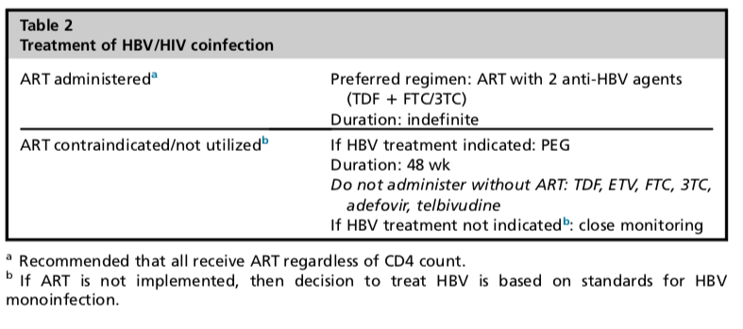
Infect Dis Clin N Am 28 (2014) 477–499

Slide 34
Hepatitis C

Slide 35
Hepatitis C crónica
Alta replicación diaria 1011–1012 viriones por día.
Alta tasa de mutación.
6 genotipos con diversidad genética importante.
Disminución de casos por transfusión sanguínea debido a vigilancia activa 1 en 103000.
Baby boomes 3,2% prevalencia y 0,8% otros grupos.

Slide 36
Factores que favorecen cronicidad
Hombres.
Edad avanzada.
Afrodescendientes.
Algunos HLA.
Acumulación hepática de hierro.
85-90% se cronifican.
25% progresan a cirrosis en 20 años.

Slide 37
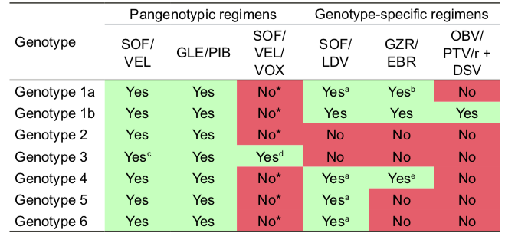
Ahora es más sencillo

Slide 38
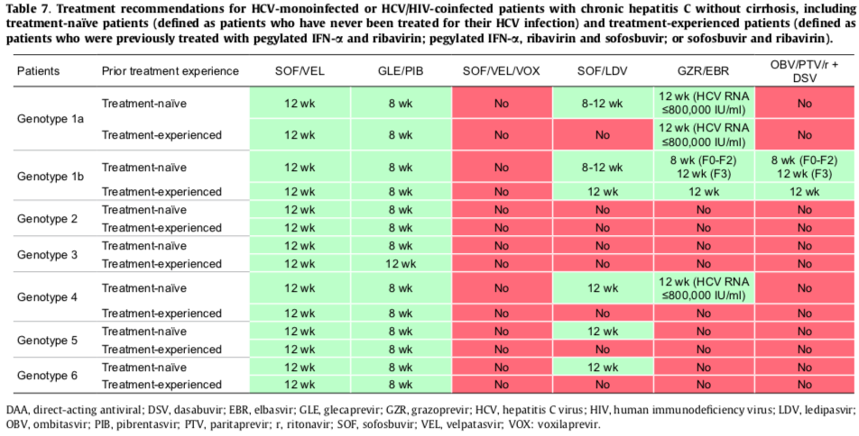

Slide 39
Consideraciones
Riesgo reactivación hepatitis B.
Vigilancia en el tiempo para hepatocarcinoma.
Tratar a todos con RNA detectable con o sin cirrosis o inflamación.
Excepción pacientes con corta expectativa de vida.
Tener en cuenta medicamentos pangenotípicos.
¿Riesgo de progresión? Vs costo del medicamento.
¿Beneficio clínico en enfermedad a largo plazo y muchas veces asintomática?

Slide 40
Población especial
Trasplante hepático:
Terapia con antiviral pangenotípico antes del trasplante o post.
VIH:
Estrategias con IFN y ribavirina por 48 semanas.
Medicamentos de nueva generación, según interacciones con esquema ARV.
Mejoría manifestaciones extrahepáticas.
Elbasvir-grazoprevir y GLE-PIB en caso de enfermedad renal <30 VFG

Slide 41
